Slide 1
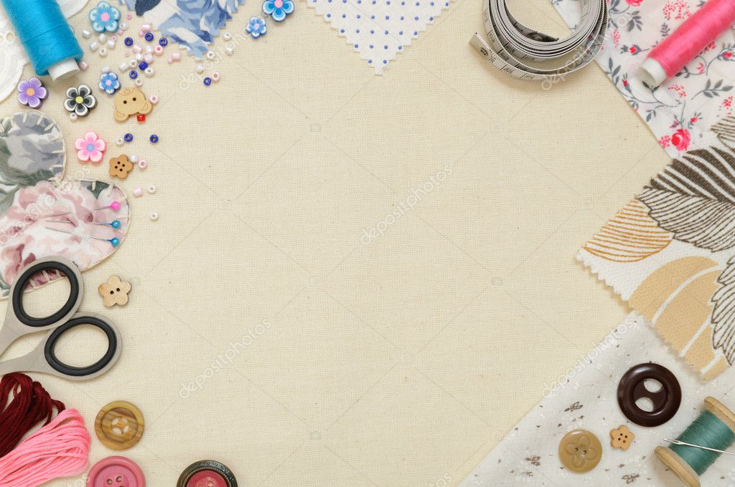
Проект «Школа юного дизайнера»
Выполнили: Волонтёрский отряд Ивановского промышленно-экономического колледжа

Slide 2
Цель проекта:
1) помощь детям, обучающимся в ОГКОУ Ивановский детский дом «Ровесник», в процессе социализации, путём общения с волонтёрами и работой в группе
2) помощь в развитии творческих способностей, нестандартного мышления в процессе создания костюмов из подручных материалов
3) обучение конструированию и пошиву швейных изделий детей, обучающихся в ОГКОУ Ивановский детский дом «Ровесник»

Slide 3
Задачи:
1) провести лекцию для учащихся ОГКОУ Ивановский детский дом «Ровесник» о процессе создания костюма.
2) сформировать команду из учащихся ОГКОУ «Ровесник» для создания костюма, определить роли в команде.
3) Совместно с учащимися создать эскиз будущего костюма.
4) Совместно с учащимися сшить костюм по разработанному эскизу.
5) Провести показ коллекции.

Slide 4
Содержание проекта

Slide 5
В дни, согласованный с администрацией ОГКОУ Ивановский детский дом «Ровесник», студентки-волонтёры Ивановского промышленно-экономического колледжа будут проводить занятия с ребятами, на которых познакомят их с процессом создания костюма, а также подготовят с ними коллекцию костюмов из подручных материалов к Новому году.

Slide 6
Весь процесс состоит из этапов:
Знакомство
Создание эскиза
Создание костюма
Показ коллекции

Slide 7
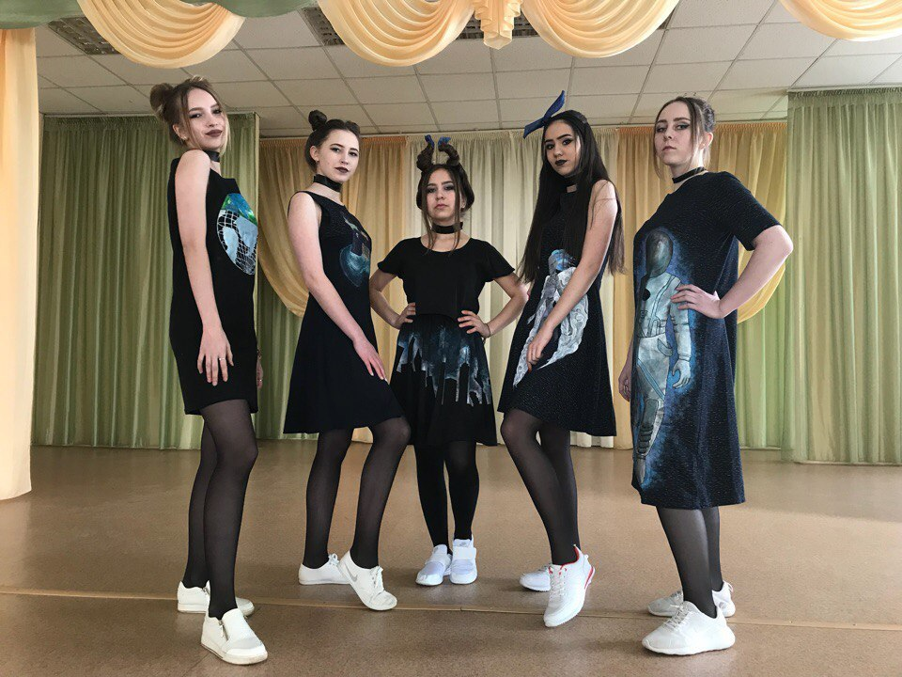
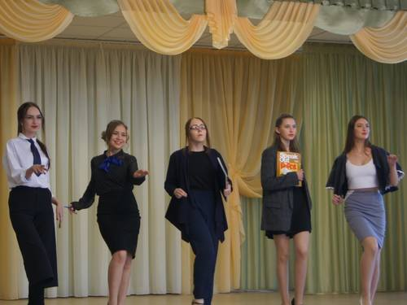
Результатом данного проекта станет создание коллекции новогодних нарядов из подручных материалов, показ этой коллекции, а также более развитые коммуникативные и творческие навыки учащихся ОГКОУ Ивановский детский дом «Ровесник».

